Slide 1
Modelo OSI
Defensa en Profundidad

Slide 2
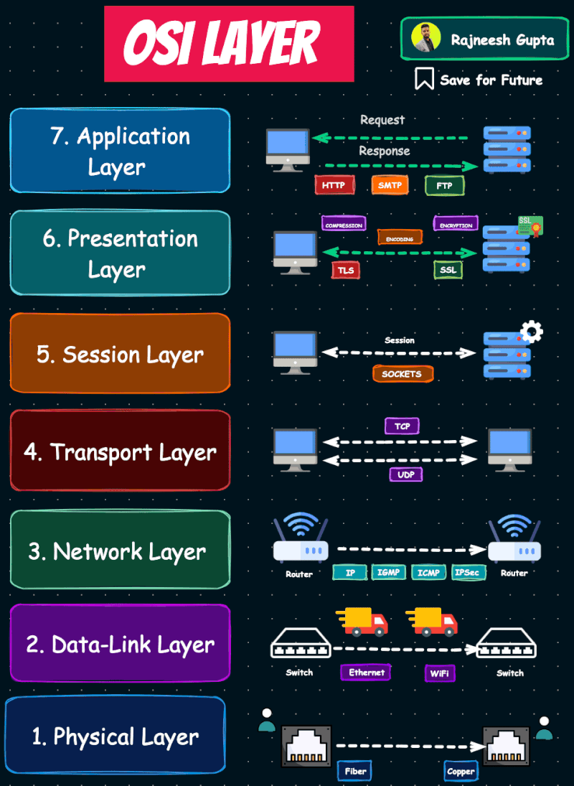
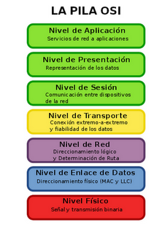

Slide 3
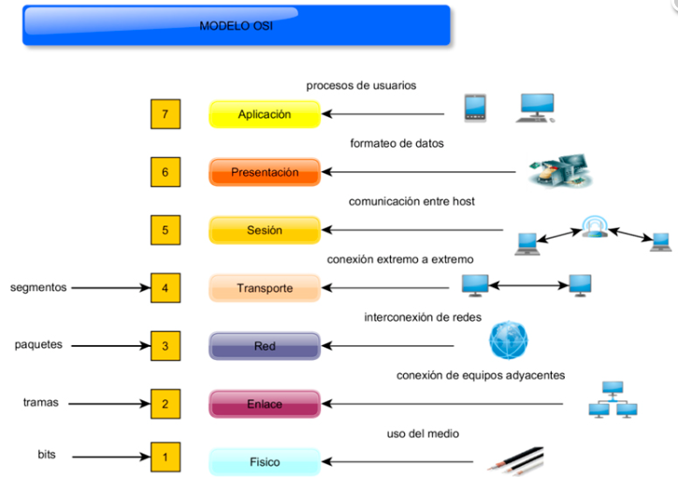

Slide 4
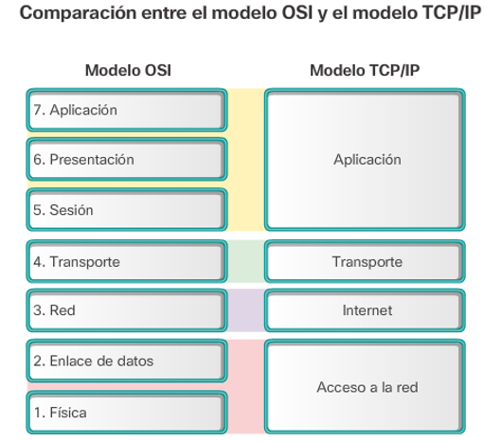

Slide 5
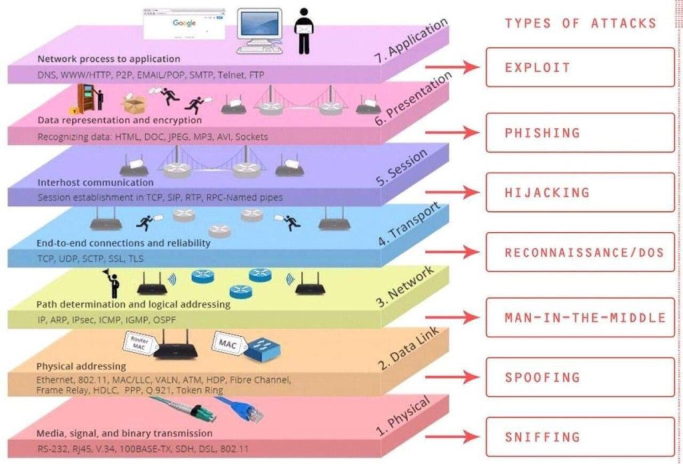

Slide 6
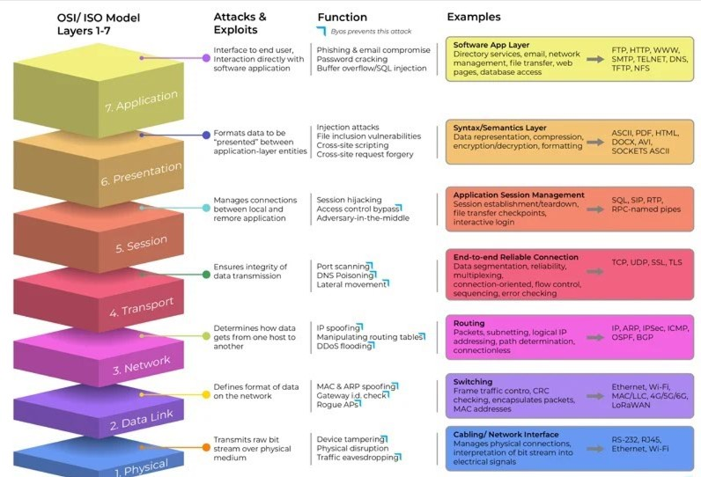

Slide 7
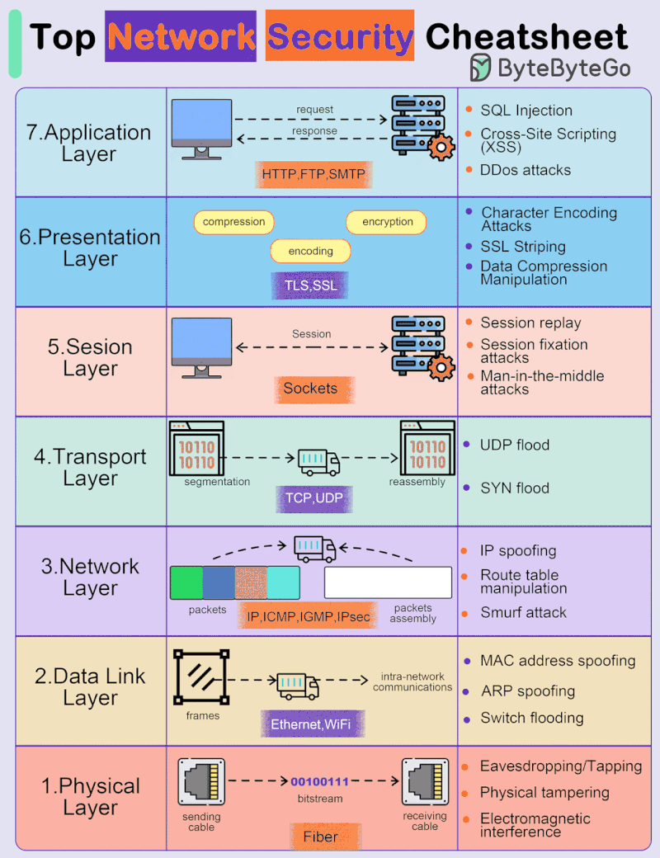

Slide 8
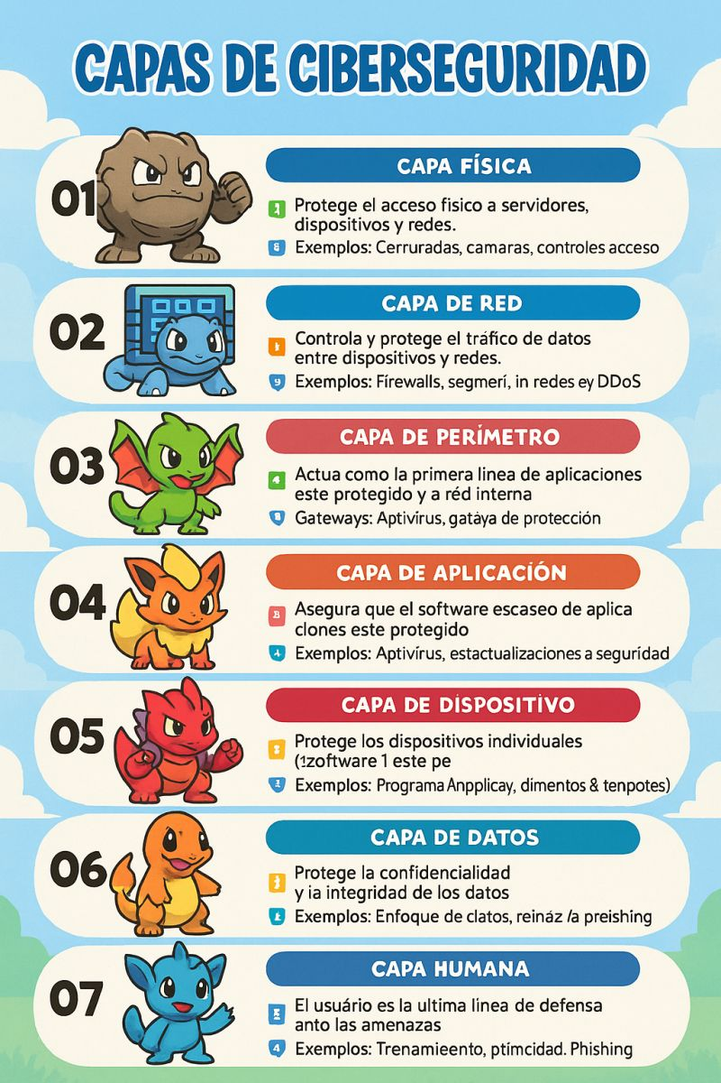

Slide 9


Slide 10
Defensa En Profundidad
La defensa en profundidad es un enfoque estratégico de ciberseguridad basado en la implementación de múltiples capas de controles de seguridad que trabajan de manera complementaria para proteger activos de información críticos.
Este modelo asume que ningún mecanismo de seguridad es infalible y, por lo tanto, busca crear redundancia mediante la combinación de barreras físicas, técnicas y administrativas.
Su objetivo principal es prevenir, detectar y mitigar amenazas a través de una arquitectura que dificulte el éxito de los ataques en cualquiera de las capas.
Este enfoque incluye la protección en distintos niveles, como la infraestructura física, las redes, los sistemas, las aplicaciones, los datos y las personas, para garantizar la resiliencia ante posibles fallos de seguridad o errores humanos.

Slide 11


Slide 12
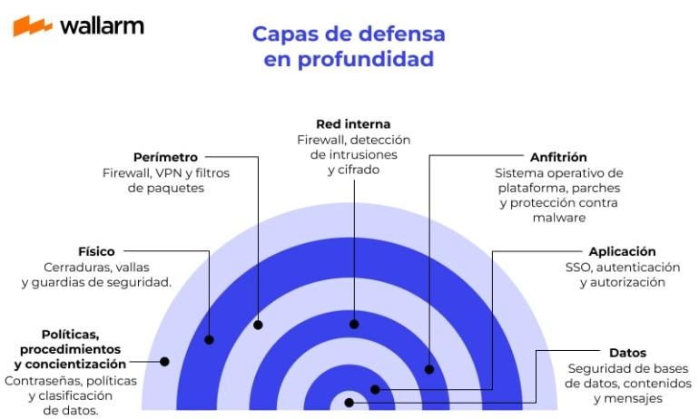
Fuente: https://lab.wallarm.com/what/que-es-la-defensa-en-profundidad-estrategia-para-la-ciberseguridad/?lang=es

Slide 13
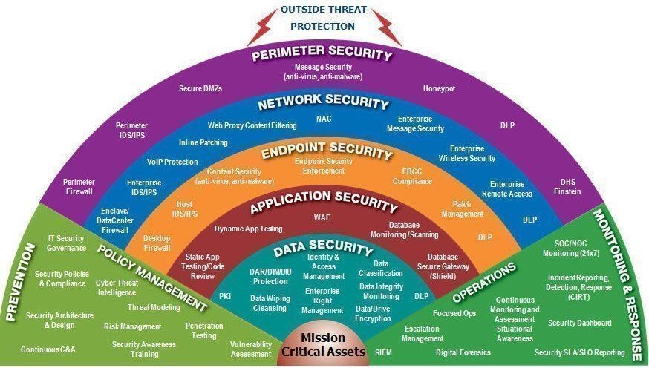

Slide 14
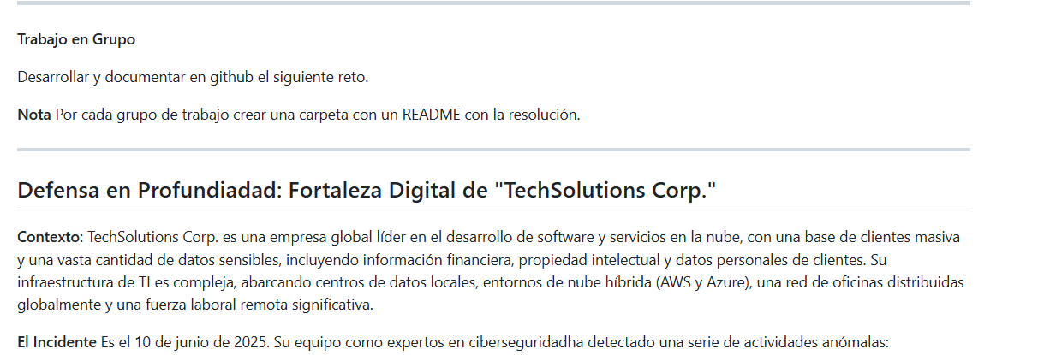
Taller en grupo
https://github.com/jaiderospina/DIPLIMADOCIBER2025/tree/main/DefensaProfundidad

Slide 15
Referencias.
https://ciberprisma.org/2024/07/04/como-los-cibercriminales-atacan-cada-una-de-las-capas-del-modelo-osi-1-7/
https://ogdi.org/archivos/10717
https://achirou.com/curso-de-redes-para-hackers-la-capa-fisica/
https://www.linkedin.com/pulse/qu%C3%A9-es-la-defensa-en-profundidad-eusebio-rodriguez/

Slide 16
Preguntas

Slide 20
Gracias

